Slide 1






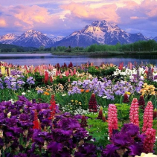
TK: Vũ Hồng: https://www.facebook.com/vuhong1972/
Xin chào tất cả các con đến với tiết học

Slide 2


TIẾT 3, 4

Slide 3
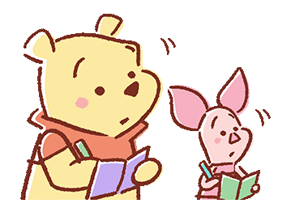
Đánh giá kĩ năng đọc thành tiếng, học thuộc lòng

Slide 4

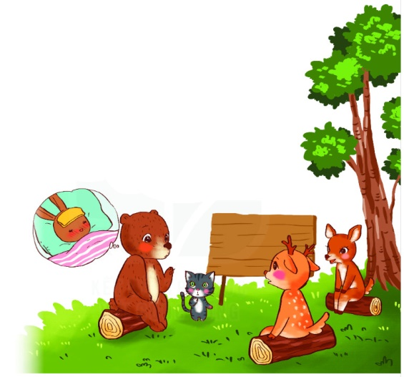
Đọc và làm bài tập
Quan sát tranh.
Khởi động
Tranh vẽ cảnh gì?

Slide 5

Đọc bài thơ dưới đây, trả lời câu hỏi và thực hiện theo yêu cầu.
Thăm bạn ốm
Hôm nay đến lớp
Thấy vắng thỏ nâu
Các bạn hỏi nhau:
“Thỏ đi đâu thế?”
Gấu liền nói khẽ:
“Thỏ bị ốm rồi
Này các bạn ơi
Đến thăm thỏ nhé!
“Gấu tôi mua khế
Khế ngọt lại thanh.”
“Mèo tôi mua chanh
Đánh đường mát ngọt.”
Hươu mua sữa bột
Nai sữa đậu nành
Chúc bạn khoẻ nhanh.
Cùng nhau đến lớp.
(Theo Trần Thị Hương)
J

Slide 6
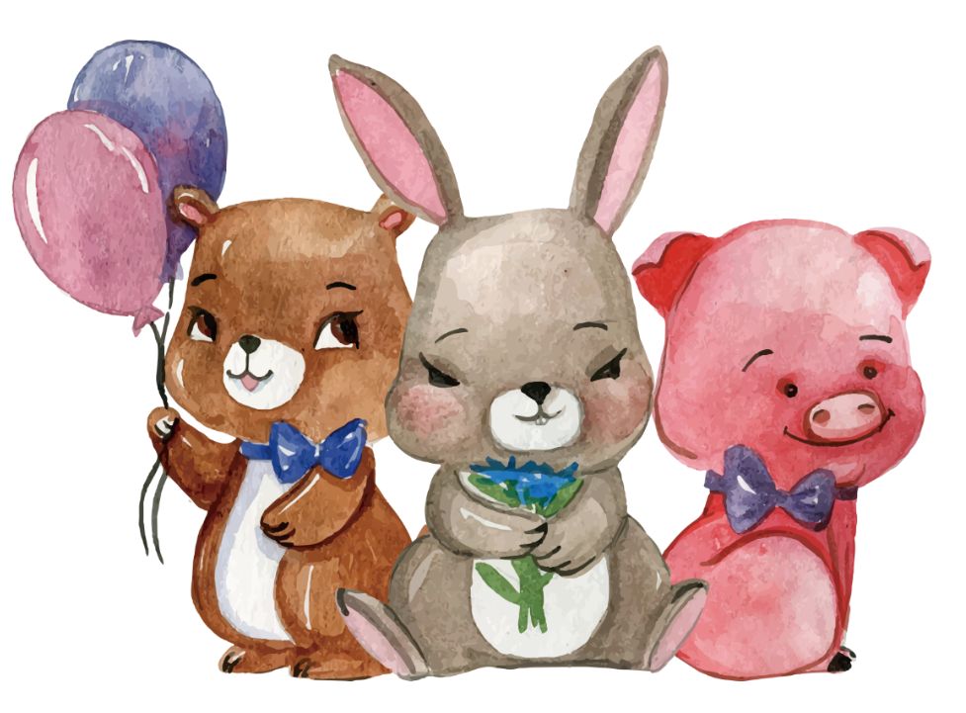
LUYỆN ĐỌC TRONG NHÓM

Slide 7

THI ĐỌC
TRƯỚC LỚP

Slide 8

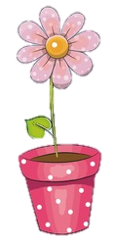



Trả lời câu hỏi
Notes:
Bài giảng thiết kế bởi Vũ Hồng.
LH: FB Vũ Hồng | https://www.facebook.com/vuhong1972/ | hongvu7219@gmail.com

Slide 9

Thăm bạn ốm
3. a. Vì sao thỏ nâu nghỉ học?
Hôm nay đến lớp
Thấy vắng thỏ nâu
Các bạn hỏi nhau:
“Thỏ đi đâu thế?”
Gấu liền nói khẽ:
“Thỏ bị ốm rồi
Này các bạn ơi
Đến thăm thỏ nhé!
Thỏ nâu nghỉ học vì thỏ nâu bị ốm.
Notes:
Bài giảng thiết kế bởi Vũ Hồng.
LH: FB Vũ Hồng | https://www.facebook.com/vuhong1972/ | hongvu7219@gmail.com

Slide 10
Thăm bạn ốm
3. b. Các bạn bàn nhau chuyện gì?
“Gấu tôi mua khế
Khế ngọt lại thanh.”
“Mèo tôi mua chanh
Đánh đường mát ngọt.”
Hươu mua sữa bột
Nai sữa đậu nành
Chúc bạn khoẻ nhanh.
Cùng nhau đến lớp.
(Theo Trần Thị Hương)
Các bạn bàn nhau chuyện mua quà đi thăm thỏ nâu.
Notes:
Bài giảng thiết kế bởi Vũ Hồng.
LH: FB Vũ Hồng | https://www.facebook.com/vuhong1972/ | hongvu7219@gmail.com

Slide 11
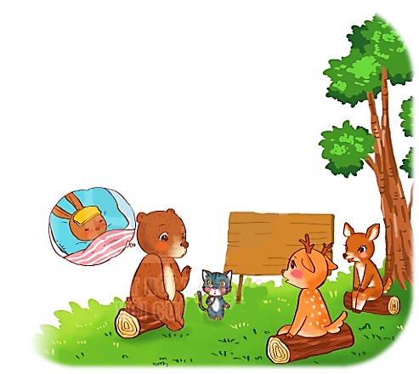
3. c. Đóng vai một trong số các bạn đến thăm thỏ nâu, nói 2 – 3 câu thể hiện sự quan tâm, mong muốn của mình và các bạn đối với thỏ nâu.
Thầy cô và các bạn đều đang nhớ cậu lắm đấy!
Thỏ nâu ơi! Bọn mình đến thăm cậu này. Cậu mau khỏe nhé! Cả lớp đều rất nhớ cậu!
Chúng tớ mua ít quà cho cậu ăn mau khỏe nhé!
Tớ đã làm bài đầy đủ để khi nào cậu đi học cho cậu mượn mà làm bù nè!

Slide 12

3. d. Tưởng tượng em là bạn cùng lớp với thỏ nâu. Vì có việc bận, em không đến thăm thỏ nâu được. Hãy viết lời an ủi, động viên thỏ nâu và nhờ các bạn chuyển giúp.
Thỏ nâu yêu quý,
Chiều nay, nhà tớ có việc nên không thể đến thăm cậu được. Cậu hãy uống thuốc, ăn uống đầy đủ cho chóng khỏe nhé! Tớ và mọi người đều rất nhớ cậu!
Bạn của cậu
Thỏ trắng

Slide 13
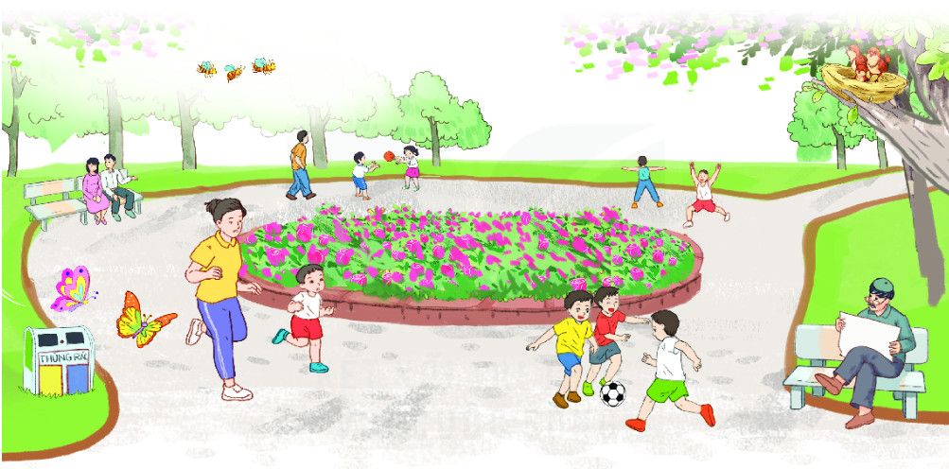
4. Quan sát tranh, tìm từ ngữ:
a. Chỉ sự vật (người, đồ vật, con vật, cây cối)
M: trẻ em
b. Chỉ đặc điểm
M: tươi vui
c. Chỉ hoạt động
M: chạy nhảy
ông cụ, quả bóng, cây, tổ chim, con ong, bồn hoa, ghế đá,...
chăm chú, trầm tư,...
đá bóng, chạy, tập thể dục, nói chuyện, đánh cầu,...

Slide 14
5. Đặt câu
a. Câu giới thiệu sự vật
→ Công viên là nơi có rất nhiều cây xanh.
Công viên là nơi mọi người thường tới vui chơi.
Ghế ngồi ở công viên là ghế đá.

Slide 15
5. Đặt câu
b. Câu nêu đặc điểm
M: Công viên hôm nay đông vui
→ Bồn hoa thật rực rỡ.
Các bạn nhỏ rất vui vẻ.
Thảm cỏ xanh rờn.

Slide 16
5. Đặt câu
c. Câu nêu hoạt động
M: Mọi người đi dạo trong công viên.
→ Ông cụ đọc báo.
Hai mẹ con chạy bộ.
Ba bạn nam đá bóng.

Slide 17


CỦNG CỐ,
DẶN DÒ

Slide 18
TK: Vũ Hồng: https://www.facebook.com/vuhong1972/
Chào tạm biệt và hẹn gặp lại các em!

